Slide 1
Проект STARS (Успешно преподаване на астрономия в училищата)
Този проект е финансиран със съдействието на програмата Еразъм+, КД2, „Стратегически партньорства в областта на образованието, обучението и младежта“
Номер на проекта: 2017-1-SK01-KA201-035344
ОБУЧИТЕЛНА ПРОГРАМА ЗА УЧИТЕЛИ(O2)
Модул #7
Слънчева система. Слънчево и лунно затъмнение
Настоящата публикация отразява единствено представите на авторите и нито Словашката Национална агенция, нито Европейската комисия носят отговорност за използването по какъвто и да е начин на съдържащата се в нея информация.

Slide 2
Увод в проекта STARS
1-ви STARS Методичен наръчник за учители
готов за използване ресурс за учители
2. STARS Обучителна програма за учители
иновативен и подробен подход
3. STARS Онлайн платформа с примери за добри практики и възможности за дискусии и обмен на информация
4. STARS Концепция за Програма за обучение по астрономия
Международна онлайн конференция 2020
project-stars.com
Настоящата публикация отразява единствено представите на авторите и нито Словашката Национална агенция, нито Европейската комисия носят отговорност за използването по какъвто и да е начин на съдържащата се в нея информация.

Slide 3
Модули на проекта STARS
#1 Съзвездия. #6 Галактическа среда.
#2 Движение на небесните тела. #7 Слънцето и звездите.
#3 Закон за гравитацията на Нютон. #8 Галактиката Млечен път и други галактики.
#4 Изследване на Вселената. #9 Вселената.
#5 Слънчевата система. #10 Обсерватории.
Настоящата публикация отразява единствено представите на авторите и нито Словашката Национална агенция, нито Европейската комисия носят отговорност за използването по какъвто и да е начин на съдържащата се в нея информация.

Slide 4
Как са структурирани модулите
Всеки модул е ​​разделен на няколко теми.
Всяка тема съдържа:
Кратко въведение и ключови думи.
Теоретична част за учителя - дава базисната информация, необходима за подготвяне на урок по тази тема (в някои случаи и линкове към допълнителни материали в интернет).
Практически упражнения и тестове за ученика - (в повечето случаи) готови за ползване в класната стая, придружени с отговори.
Настоящата публикация отразява единствено представите на авторите и нито Словашката Национална агенция, нито Европейската комисия носят отговорност за използването по какъвто и да е начин на съдържащата се в нея информация.

Slide 5
Как да подходим към материала 1
Прочетете внимателно теоретичната част за учителя.
Ако имате въпроси, потърсете повече материали в уебсайта на проекта (project-stars.com) или на други интернет страници.
Внимание! Убедете се, че източниците са достоверни!
Настоящата публикация отразява единствено представите на авторите и нито Словашката Национална агенция, нито Европейската комисия носят отговорност за използването по какъвто и да е начин на съдържащата се в нея информация.

Slide 6
Как да подходим към материала 2
При подготовка на теоретичната част:
Слънчевото затъмнение и най-вече лунното затъмнение са явления, които са сравнително лесни за наблюдение. За съжаление, техният брой на едно и също място на Земята е доста малък. Лунни затъмнения може да се наблюдават до няколко пъти годишно на конкретно място, слънчевите затъмнения - само веднъж на всеки 400 години. Слънчевите затъмнения не трябва да се гледат с невъоръжено око. Трябва да изчакаме чак до 2135 г., за да наблюдаваме пълно слънчево затъмнение в Чехия, но ще видим няколко частични слънчеви затъмнения в близко бъдеще. Достатъчно е да следим, например, страницата www.astro.cz/na-obloze/zatmeni.html.
Настоящата публикация отразява единствено представите на авторите и нито Словашката Национална агенция, нито Европейската комисия носят отговорност за използването по какъвто и да е начин на съдържащата се в нея информация.

Slide 7
Как да подходим към материала 3
Прочетете внимателно практическите упражнения и отговорите към тях.
Ако имате въпроси, потърсете отговор в допълнителните материали и/или в страницата на проекта (project-stars.com) или на други интернет страници. Внимание! Убедете се, че източниците са достоверни!
В зависимост от теоретичната част, подберете практически упражнения за илюстриране на материала. Може да потърсите други упражнения в допълнителните материали и/или в страницата на проекта (project-stars.com) или на други интернет страници. Внимание! Убедете се, че източниците са достоверни!
Настоящата публикация отразява единствено представите на авторите и нито Словашката Национална агенция, нито Европейската комисия носят отговорност за използването по какъвто и да е начин на съдържащата се в нея информация.

Slide 8
Как да подходим към материала 4
Имайте предвид, че за някои от упражненията се изискват допълнителни материали, които едва ли са налични в класната стая. За тях е необходимо да се подготвите предварително - или вие да ги предоставите на учениците, или да предупредите учениците да си ги набавят!
Препоръчваме да изпробвате избраните упражнения и да направите собствена преценка за сложността и необходимото за изпълнение време. Ако прецените, можете да правите промени, съкращения, улеснения и т.н. в упражненията, стига това да не нарушава физическия смисъл на заданията.
По ваша преценка, можете да дадете някои от упражненията (или част от тях) за домашно - да се направи предварителна подготовка, или да се довърши вкъщи.
Настоящата публикация отразява единствено представите на авторите и нито Словашката Национална агенция, нито Европейската комисия носят отговорност за използването по какъвто и да е начин на съдържащата се в нея информация.

Slide 9
Модул 5b – съдържание:
5b.1 Затъмнение
Лунно затъмнение. Слънчево затъмнение
Настоящата публикация отразява единствено представите на авторите и нито Словашката Национална агенция, нито Европейската комисия носят отговорност за използването по какъвто и да е начин на съдържащата се в нея информация.

Slide 10
Теоретично съдържание
5b.1 Затъмнение
Лунно затъмнение (основна информация, видове затъмнения, прогнозиране на затъмненията, таблица на най-близките затъмнения);
Слънчево затъмнение (основна информация, видове затъмнения, явления, наблюдаеми по време на пълно затъмнение, прогнозиране на затъмненията, таблица на най-близките затъмнения, наблюдение на затъмненията и напътствия за безопасност).
Настоящата публикация отразява единствено представите на авторите и нито Словашката Национална агенция, нито Европейската комисия носят отговорност за използването по какъвто и да е начин на съдържащата се в нея информация.

Slide 11
Списък на практическите упражнения
5b.1.1 Демонстрация на лунно затъмнение
5b.1.2 Модел на лунно затъмнение в терена
5b.1.3 Видове лунни затъмнения - разлики от слънчевите затъмнения
5b.1.4 Демонстрация на слънчево затъмнение
5b.1.5 Модел на слънчево затъмнение на терен
5b.1.6 Видим размер на Слънцето и Луната на небето - видове слънчеви затъмнения
5b.1.7 Наблюдение на пълно слънчево затъмнение от други планети
Настоящата публикация отразява единствено представите на авторите и нито Словашката Национална агенция, нито Европейската комисия носят отговорност за използването по какъвто и да е начин на съдържащата се в нея информация.

Slide 12
Практическо упражнение: 5b.1.1 Демонстрация на лунно затъмнение
Методическа част: Най-големият проблем е осигуряването на подходящ източник на светлина – плосък, кръгов (мин. 20 см), насочен, не прекалено силен (около 30 W на разстояние 2,5 м). За реализацията на това упражнение би било идеално да има стая с черни стени, поглъщащи разсеяната и отразена светлина.
Материали и инструменти: По-слаб целенасочен източник на светлина, 3 топки (топка за волейбол + топка за тенис на корт или топка за тенис на маса + гимнастическа топка от 15 см).
Процедура: Учениците ще разберат принципа на пълното и частично лунно затъмнение. Те ще запомнят относителното положение на обектите при лунно затъмнение.
Настоящата публикация отразява единствено представите на авторите и нито Словашката Национална агенция, нито Европейската комисия носят отговорност за използването по какъвто и да е начин на съдържащата се в нея информация.

Slide 13
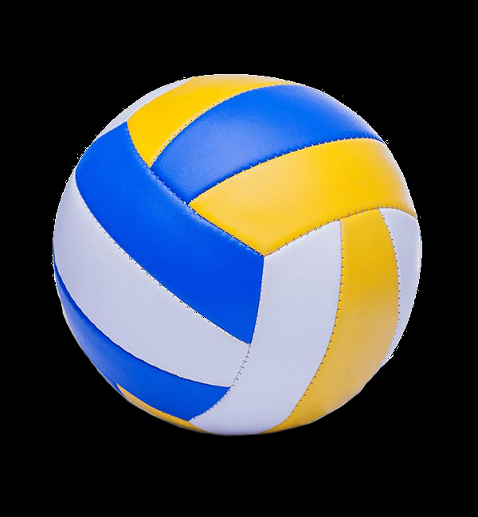
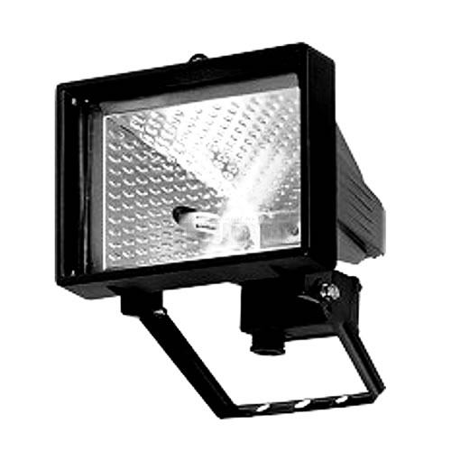
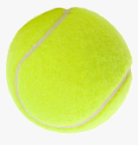
Практическо упражнение: 5b.1.1 Демонстрация на лунно затъмнение
движение на Луната
възникване на пълно и частично
лунно затъмнение
тъмна стая с черни стени
(4 пъти по-малък от модела на Земята)
~ 30 W
модел на Слънцето
рефлектор
модел на Земята
волейболна топка
модел на Луната
топка за тенис
Настоящата публикация отразява единствено представите на авторите и нито Словашката Национална агенция, нито Европейската комисия носят отговорност за използването по какъвто и да е начин на съдържащата се в нея информация.

Slide 14
Практическо упражнение: 5b.1.2 Модел на лунно затъмнение на терен
Методическа част: Подгответе се предварително (в клас или като домашна работа). Внимавайте при преобразуването на мерните единици. Демонстрацията трябва да се извърши на равно и свободно място. Малките тела (Луната и Земята) се държат от учениците в ръце. Разстоянието между Земята и Слънцето може да се определи със стъпки. Обърнете внимание на правилния ред на небесните тела: Слънце - Земя - Луна.
Материали и инструменти: Гимнастическа топка с диаметър 70 см, топки с диаметър 6,5 мм и 1,8 мм.
Процедура: Учениците се запознават с огромните разстояния в междупланетното пространство и си представят разстоянията между обектите по отношение на техните размери.
Настоящата публикация отразява единствено представите на авторите и нито Словашката Национална агенция, нито Европейската комисия носят отговорност за използването по какъвто и да е начин на съдържащата се в нея информация.

Slide 15
Практическо упражнение: 5b.1.2 Модел на лунно затъмнение на терен
Преобразуване на реалните стойности на диаметрите и разстоянията, за да може гимнастическата топка с диаметър 70 см да отговаря на Слънцето с диаметър 1,4 мил. км
реални стойности
Модел
диаметър на Слънцето 1 400 000 км
диаметър на Земята 13 000 км
диаметър на Луната 3500 км
разстояние м/у Земята и Слънцето 150 000 000 км
разстояние между Луната и Земята 400 000 км
0,7 м
6,5 мм
1,75 мм
75 м
0,2 м
Настоящата публикация отразява единствено представите на авторите и нито Словашката Национална агенция, нито Европейската комисия носят отговорност за използването по какъвто и да е начин на съдържащата се в нея информация.

Slide 16
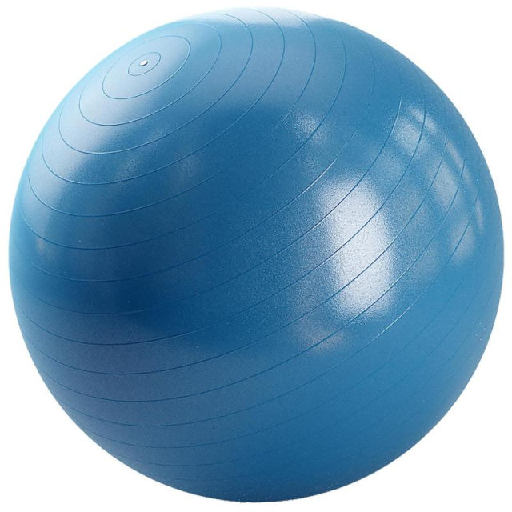
Практическо упражнение: 5b.1.2 Модел на лунно затъмнение на терен
Тук не е в подходящия мащаб,
но на терена учениците ще
използват правилния мащаб!
75 м
20 см
- да се определи с крачки
- да се определи с линия
модел на Земята
перла, лагерна топка,
еърсофт топка и т.н.
Ø 6,5 мм
модел на Слънцето
гимнастическа топка
Ø 70 см
модел на Луната
топчица, подправки
Ø 1,8 мм
Настоящата публикация отразява единствено представите на авторите и нито Словашката Национална агенция, нито Европейската комисия носят отговорност за използването по какъвто и да е начин на съдържащата се в нея информация.

Slide 17
Практическо упражнение: 5b.1.3 Видове лунни затъмнения - разлики от слънчевите затъмнения
Методическа част: Когато се гледа от Земята, дискът на Слънцето е приблизително със същия размер като диска на Луната. Поради това могат да възникват пълни, пръстеновидни и хибридни слънчеви затъмнения. Ситуацията е съвсем различна, когато има лунно затъмнение. Сянката, хвърляна от Земята в космоса, е толкова голяма, че Луната винаги може да се побере в нея. Лунното затъмнение винаги се наблюдава от цялото земно полукълбо, където е нощ. Луната не обикаля около Земята в същата еклиптична равнина. Лунно затъмнение възниква тогава, когато и трите обекта се намират в една и съща равнина. Ако те се въртяха в една и съща равнина, щеше да има лунно затъмнение при всяко едно пълнолуние.
Настоящата публикация отразява единствено представите на авторите и нито Словашката Национална агенция, нито Европейската комисия носят отговорност за използването по какъвто и да е начин на съдържащата се в нея информация.

Slide 18
Практическо упражнение: 5b.1.3 Видове лунни затъмнения - разлики от слънчевите затъмнения
Материали и инструменти: Няма.
Процедура: Учениците ще разберат основната разлика между слънчевите и лунните затъмнения. Учениците също така ще си изяснят ефекта от наклона на орбиталната равнина на Луната около Земята спрямо еклиптичната равнина върху вида на лунното затъмнение.
Настоящата публикация отразява единствено представите на авторите и нито Словашката Национална агенция, нито Европейската комисия носят отговорност за използването по какъвто и да е начин на съдържащата се в нея информация.

Slide 19
Практическо упражнение: 5b.1.3 Видове лунни затъмнения - разлики от слънчевите затъмнения
$$α=\frac{D_{S}}{r_{Z}+x}$$
$$\frac{D_{S}}{r_{Z}+x}=\frac{D_{Z}}{x}$$
конична сянка на Земята
При какви условия може да възникне пръстеновидно лунно затъмнение?
x = 1,4 мил. км
$$\frac{D_{Z}}{x}=\frac{D_{M}}{x−r_{M}}$$
лимитен диаметър на Луната DM
DM = 9 500 км
3 пъти по-голям
$$\frac{D_{Z}}{x}=\frac{D_{M}}{x−r_{M}}$$
лимитно разстояние на Луната rM
rM = 106 км
2,6 пъти по-далече
Настоящата публикация отразява единствено представите на авторите и нито Словашката Национална агенция, нито Европейската комисия носят отговорност за използването по какъвто и да е начин на съдържащата се в нея информация.

Slide 20
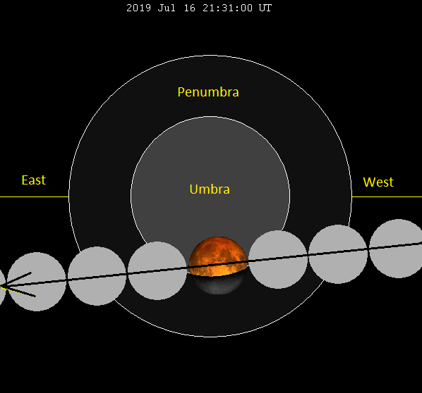
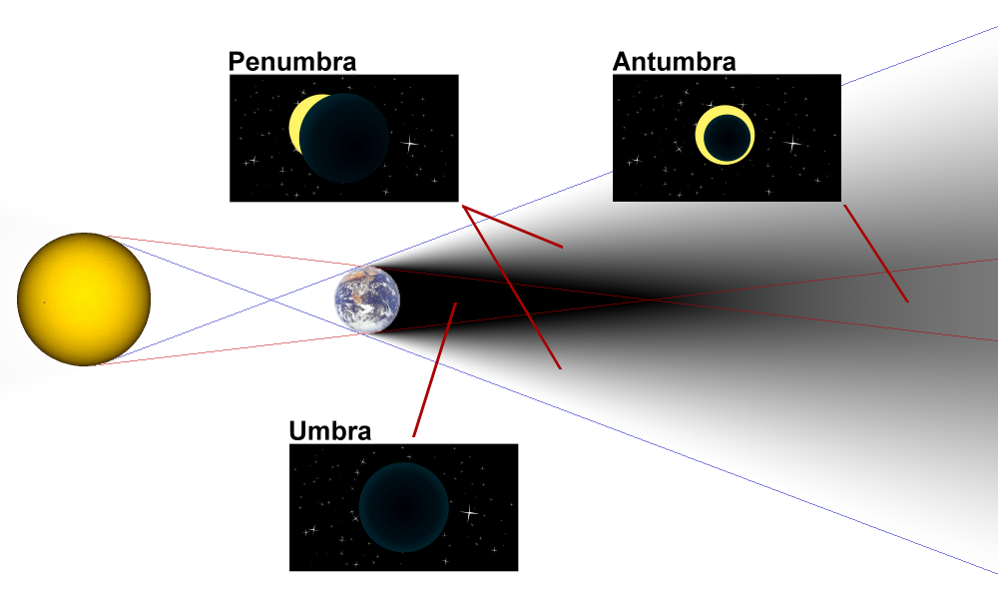
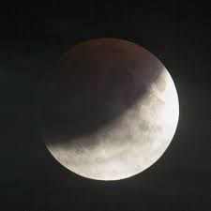
Практическо упражнение: 5b.1.3 Видове лунни затъмнения - разлики от слънчевите затъмнения
частично лунно
затъмнение
penumbra = полусянка
umbra = пълна сянка при затъмнение
Настоящата публикация отразява единствено представите на авторите и нито Словашката Национална агенция, нито Европейската комисия носят отговорност за използването по какъвто и да е начин на съдържащата се в нея информация.

Slide 21
Практическо упражнение: 5b.1.4 Демонстрация на лунно затъмнение
Методическа част: Най-големият проблем е осигуряването на подходящ източник на светлина – плосък, кръгов (мин. 20 см), насочен, не прекалено силен (около 30 W на разстояние 2,5 м). За реализацията на това упражнение би било идеално да има стая с черни стени, поглъщащи разсеяната и отразена светлина.
Материали и инструменти: По-слаб целенасочен източник на светлина, 3 топки (топка за волейбол + топка за тенис на корт или топка за тенис на маса + гимнастическа топка от 15 см)
Процедура: Учениците ще разберат принципа на слънчевото затъмнение и зоните, намиращи се в пълна сянка и в полусянка. Те ще запомнят относителното положение на обектите при слънчево затъмнение.
Настоящата публикация отразява единствено представите на авторите и нито Словашката Национална агенция, нито Европейската комисия носят отговорност за използването по какъвто и да е начин на съдържащата се в нея информация.

Slide 22
Практическо упражнение: 5b.1.4 Демонстрация на лунно затъмнение
движение на Луната
възникване на пълно и частично
слънчево затъмнение
тъмна стая с черни стени
~ 30 W
(4 пъти по-малък от модела на Земята)
модел на Слънцето
рефлектор
модел на Луната
топка за тенис
модел на Земята
волейболна топка
Настоящата публикация отразява единствено представите на авторите и нито Словашката Национална агенция, нито Европейската комисия носят отговорност за използването по какъвто и да е начин на съдържащата се в нея информация.

Slide 23
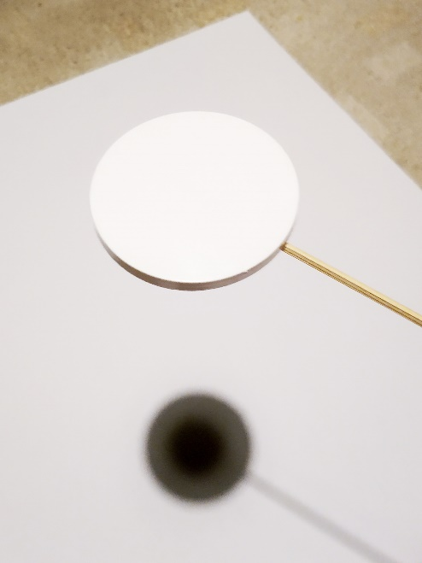
Практическо упражнение: 5b.1.4 Демонстрация на лунно затъмнение
Ако не са налични подходящи сферични модели, сянката и полусянката могат да се проектират върху равна повърхност с помощта на кръгло светещо тяло. Зоните на сянката и полусенките все още са ясно видими, но моделът вече напомня на действителността.
Настоящата публикация отразява единствено представите на авторите и нито Словашката Национална агенция, нито Европейската комисия носят отговорност за използването по какъвто и да е начин на съдържащата се в нея информация.

Slide 24
Практическо упражнение: 5b.1.5 Модел на лунно затъмнение на терен
Методическа част: Подгответе се предварително (в клас или като домашна работа). Внимавайте при преобразуването на мерните единици. Демонстрацията трябва да се извърши на равно и свободно място. Малките тела (Луната и Земята) се държат от учениците в ръце. Разстоянието между Земята и Слънцето може да се определи със стъпки. Обърнете внимание на правилния ред на небесните тела: Слънце - Земя - Луна.
Материали и инструменти: Гимнастическа топка с диаметър 70 см, топки с диаметър 6,5 мм и 1,8 мм.
Процедура: Учениците се запознават с огромните разстояния в междупланетното пространство и си представят разстоянията между обектите по отношение на техните размери.
Настоящата публикация отразява единствено представите на авторите и нито Словашката Национална агенция, нито Европейската комисия носят отговорност за използването по какъвто и да е начин на съдържащата се в нея информация.

Slide 25
Практическо упражнение: 5b.1.5 Модел на лунно затъмнение на терен
Преобразуване на реалните стойности на диаметрите и разстоянията, за да може гимнастическата топка с диаметър 70 см да отговаря на Слънцето с диаметър 1,4 мил. км
реални стойности
Модел
диаметър на Слънцето 1 400 000 км
диаметър на Земята 13 000 км
диаметър на Луната 3500 км
разстояние м/у Земята и Слънцето 150 000 000 км
разстояние между Луната и Земята 400 000 км
0,7 м
6,5 мм
1,75 мм
75 м
0,2 м
Настоящата публикация отразява единствено представите на авторите и нито Словашката Национална агенция, нито Европейската комисия носят отговорност за използването по какъвто и да е начин на съдържащата се в нея информация.

Slide 26
Практическо упражнение: 5b.1.5 Модел на лунно затъмнение на терен
Тук не е в подходящ мащаб,
но на терена учениците ще
използват правилния мащаб!
75 м
20 см
- да се определи с крачки
- да се определи с линия
модел на Земята
перла, лагерна топка,
еърсофт топка и т.н.
Ø 6,5 мм
модел на Луната
топчица, подправки
Ø 1,8 мм
модел на Слънцето
гимнастическа топка
Ø 70 см
Настоящата публикация отразява единствено представите на авторите и нито Словашката Национална агенция, нито Европейската комисия носят отговорност за използването по какъвто и да е начин на съдържащата се в нея информация.

Slide 27
Практическо упражнение: 5b.1.6 Видим размер на Слънцето и Луната на небето - видове слънчеви затъмнения
Методическа част: Разстоянието от Луната до Земята се променя с 11% по време на елиптичната траектория, а разстоянието от Земята до Слънцето е по-малко от 3,5%. По-големи промени в размерите и/или разстоянията на небесните тела водят до разлики във видовете слънчеви затъмнения.
Материали и инструменти: Няма.
Процедура: Учениците ще разберат разликите между различните видове слънчеви затъмнения. Освен това те ще затвърдят представата си за относителното положение на обектите по време на затъмнението и ще си изяснят ефекта от наклона на орбиталната равнина на Луната около Земята спрямо еклиптичната равнина.
Настоящата публикация отразява единствено представите на авторите и нито Словашката Национална агенция, нито Европейската комисия носят отговорност за използването по какъвто и да е начин на съдържащата се в нея информация.

Slide 28
Практическо упражнение: 5b.1.6 Видим размер на Слънцето и Луната на небето - видове слънчеви затъмнения
Слънцето и Луната са толкова големи, колкото всъщност са, но Луната обикаля по-близо до Земята. Какви видове затъмнения биха могли да възникнат (пълни, пръстеновидни, хибридни, частични)? Дали слънчевите затъмнения биха били по-чести и/или по-редки, отколкото са в действителност?
Луната обикаля по-близо, сянката ѝ е с по-малък ъглов размер от Слънцето. Може да настъпи пълно затъмнение, но пръстеновидно или хибридно затъмнение не може да настъпи. Тъй като сянката е по-голяма, затъмненията ще се появяват по-често. (Наклонът на орбиталната равнина на Луната около Земята остава равен на равнината на еклиптиката, ъгловият размер на Слънцето остава същият, ъгловият размер на Луната е по-голям.)
Настоящата публикация отразява единствено представите на авторите и нито Словашката Национална агенция, нито Европейската комисия носят отговорност за използването по какъвто и да е начин на съдържащата се в нея информация.

Slide 29
Практическо упражнение: 5b.1.6 Видим размер на Слънцето и Луната на небето - видове слънчеви затъмнения
Слънцето и Луната са толкова големи, колкото всъщност са, но Луната обикаля по-далеч от Земята. Какви видове затъмнения биха могли да възникнат (пълни, пръстеновидни, хибридни, частични)? Дали слънчевите затъмнения биха били по-чести и/или по-редки, отколкото са в действителност?
Луната обикаля по-близо, сянката ѝ е с по-малък ъглов размер от Слънцето. Не може да настъпи нито пълно, нито хибридно затъмнение - само пръстеновидно. Тъй като сянката е по-малка, затъмненията ще се случват по-рядко. (Наклонът на орбиталната равнина на Луната около Земята остава равен на еклиптичната равнина, ъгловият размер на Слънцето остава същия, ъгловият размер на Луната е по-малък.)
Настоящата публикация отразява единствено представите на авторите и нито Словашката Национална агенция, нито Европейската комисия носят отговорност за използването по какъвто и да е начин на съдържащата се в нея информация.

Slide 30
Практическо упражнение: 5b.1.6 Видим размер на Слънцето и Луната на небето - видове слънчеви затъмнения
Слънцето и Луната са толкова големи, колкото всъщност са, но Земята обикаля по-близо до Слънцето. Какви видове затъмнения биха могли да възникнат (пълни, пръстеновидни, хибридни, частични)? Дали слънчевите затъмнения биха били по-чести и/или по-редки, отколкото са в действителност?
Слънцето е по-близо до Земята, ъгловият му размер в небето е по-голям от Луната. Не може да настъпи нито пълно, нито хибридно затъмнение - само пръстеновидно. Тъй като Слънцето има по-голям ъглов размер и Луната винаги е в един и същ пояс, дефиниран от наклона на своята орбитална равнина към еклиптичната равнина, Луната е по-вероятно да достигне Слънцето и затъмненията ще са по-чести. В това отношение разсъжденията са коренно различни от точка (b), въпреки че първото впечатление води до заключението, че ситуациите (b) и (c) са в крайна сметка идентични.
Настоящата публикация отразява единствено представите на авторите и нито Словашката Национална агенция, нито Европейската комисия носят отговорност за използването по какъвто и да е начин на съдържащата се в нея информация.

Slide 31
Практическо упражнение: 5b.1.6 Видим размер на Слънцето и Луната на небето - видове слънчеви затъмнения
Слънцето и Луната са толкова големи, колкото всъщност са, но Луната обикаля по-далеч от Слънцето. Какви видове затъмнения биха могли да възникнат (пълни, пръстеновидни, хибридни, частични)? Дали слънчевите затъмнения биха били по-чести и/или по-редки, отколкото са в действителност?
Слънцето е по-далече от Земята, ъгловият му размер в небето е по-малък този на Луната. Може да настъпи пълно затъмнение, но пръстеновидно или хибридно затъмнение не може да настъпи. Тъй като Слънцето има по-малък ъглов размер и Луната винаги е в един и същ пояс, дефиниран от наклона на своята орбитална равнина към еклиптичната равнина, Луната е по-малко вероятно да достигне Слънцето и затъмненията ще са по-малко чести. В това отношение разсъжденията са коренно различни от точка (а), въпреки че първото впечатление води до заключението, че ситуациите (а) и (d) в крайна сметка са идентични.
Настоящата публикация отразява единствено представите на авторите и нито Словашката Национална агенция, нито Европейската комисия носят отговорност за използването по какъвто и да е начин на съдържащата се в нея информация.

Slide 32
Практическо упражнение: 5b.1.6 Видим размер на Слънцето и Луната на небето - видове слънчеви затъмнения
Всъщност Луната бавно се отдалечава от Земята. Коя от ситуациите от а) до d) описва това? Каква ще бъде постепенната еволюция на появата на отделните видове затъмнения?
В бъдеще ситуацията, описана в буква b), постепенно ще възникне. Постепенно, пълните затъмнения ще намаляват, докато престанат да съществуват напълно. Хибридните затъмнения ще бъдат все по-редки, а в ограничен случай те ще могат да се случат само тогава, когато небесните телата бъдат наредени в една линия. Пръстеновидните затъмнения ще се случват непрекъснато, но формата на пръстена постепенно ще става все по-асиметрична.
Настоящата публикация отразява единствено представите на авторите и нито Словашката Национална агенция, нито Европейската комисия носят отговорност за използването по какъвто и да е начин на съдържащата се в нея информация.

Slide 33
Практическо упражнение: 5b.1.7 Наблюдение на пълно слънчево затъмнение от други планети
Методическа част: Учениците трябва вече да са усвоили основните знания за планетите. Някои ситуации могат да бъдат предположени, но за други са необходими изчисления, сравняване на ъгловите размери на Слънцето и небесните тела, които биха могли да засенчат слънчевия диск.
Материали и инструменти: Интернет страници с характеристики на планетите и техните луни.
Процедура: Учениците ще задълбочат разбирането си за механизма на слънчевото затъмнение и ще подчертаят необходимите условия за пълното затъмнение. Те ще си припомнят и информацията за планетите и техните луни.
Настоящата публикация отразява единствено представите на авторите и нито Словашката Национална агенция, нито Европейската комисия носят отговорност за използването по какъвто и да е начин на съдържащата се в нея информация.

Slide 34
Практическо упражнение: 5b.1.7 Наблюдение на пълно слънчево затъмнение от други планети
Меркурий: Планетата няма луна и е най-близо до Слънцето. Няма небесно тяло, което да причини пълно слънчево затъмнение, наблюдавано от повърхността на Меркурий. НЕ (тривиално разсъждение)
Венера: Планетата няма луна. Единственото небесно тяло, което може да се намери между Венера и Слънцето, е Меркурий. Когато се гледа от Венера, ъгловият размер на Меркурий със сигурност е по-малък от ъгловия размер на Слънцето. (Проверка с изчисление - диаметър на Слънцето: 1,4x10⁶ км, отдалеченост от Слънцето: 108x10⁶ км, ъглов размер 0,013 rad; диаметър на Меркурий: 5x10³ км, минимална отдалеченост на Слънцето от Меркурий: 50x10⁶ км (разликата между полуосите), ъглов размер 0,000 1 rad -> няма да покрие Слънцето.) Няма тяло, което би могло да причини пълно слънчево затъмнение, наблюдавано от повърхността на Венера. НЕ (стандартно разсъждение)
Настоящата публикация отразява единствено представите на авторите и нито Словашката Национална агенция, нито Европейската комисия носят отговорност за използването по какъвто и да е начин на съдържащата се в нея информация.

Slide 35
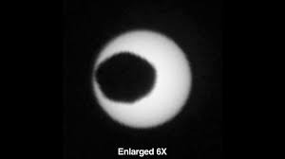
Практическо упражнение: 5b.1.7 Наблюдение на пълно слънчево затъмнение от други планети
Марс: Планетата има две миниатюрни луни - Фобос и Деймос и трябва да се има предвид затъмнението на Слънцето от Земята. Предположението е, че нито едно тяло не е достатъчно голямо, за да причини пълно слънчево затъмнение на повърхността на Марс. Ако Слънцето не закрие Земята, вече не е необходимо да се разглеждат вътрешните планети Венера и Меркурий, защото те са по-малки и се намират по-далеч. (Проверка с изчисление - диаметър на Слънцето: 1,4x10⁶ км, отдалеченост от Слънцето 228x10⁶ км, размер на ъгъла 0,0061 rad; диаметър
на Фобос 10 км, разстояние от повърхността на Марс 6 000 км (радиус на орбита минус
радиуса на Марс), ъглов размер 0,0017 rad -> няма да затъмни Слънцето; Деймос е
по-малък и е по-далеч -> също не затъмнява Слънцето; диаметър на Земята 13 000 км,
минимално разстояние от Марс: 54,5x10⁶ км, ъглов размер 0,00024 rad -> не закрива
Слънцето.) Няма тяло, което да причини пълно слънчево затъмнение, наблюдавано от
повърхността на Марс. НЕ (по-сложно разсъждение)
Настоящата публикация отразява единствено представите на авторите и нито Словашката Национална агенция, нито Европейската комисия носят отговорност за използването по какъвто и да е начин на съдържащата се в нея информация.

Slide 36
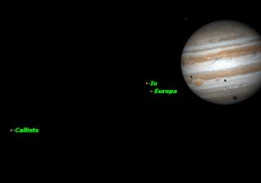
Практическо упражнение: 5b.1.7 Наблюдение на пълно слънчево затъмнение от други планети
Юпитер: Планетата има много големи луни и е далеч от Слънцето, което изглежда много малко. Възможно е да има пълни слънчеви затъмнения от луните на Юпитер. (Проверка чрез изчисление за вътрешна луна Йо - диаметър на Слънцето: 1,4x10⁶ км, отдалеченост от Слънцето 779x10⁶ км, ъглов размер 0,0018 rad; диаметър на Йо 3 600 км, отдалеченост от повърхността на Юпитер 352 000 км (радиус на орбитата минус радиуса на Юпитер), ъглов размер 0,01 rad -> ще закрие Слънцето.) На повърхността на Юпитер може да възникне пълно слънчево затъмнение. ДА (стандартно разсъждение)
Настоящата публикация отразява единствено представите на авторите и нито Словашката Национална агенция, нито Европейската комисия носят отговорност за използването по какъвто и да е начин на съдържащата се в нея информация.

Slide 37
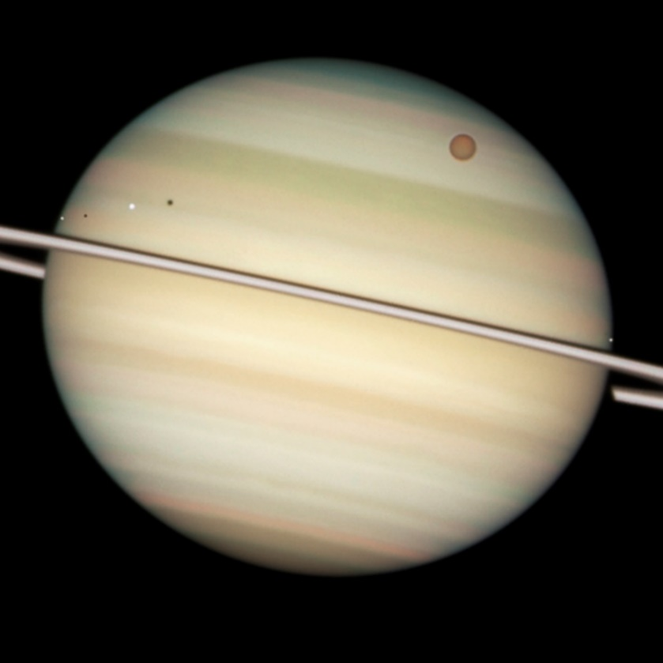
Практическо упражнение: 5b.1.7 Наблюдение на пълно слънчево затъмнение от други планети
Сатурн: Планетата има много големи луни и е далеч от Слънцето, което изглежда много малко. Възможно е да има пълни слънчеви затъмнения от луните на Сатурн. (Проверка чрез изчисление за най-голямата луна на Титан - диаметър на Слънцето: 1,4x10⁶ км, отдалеченост от Слънцето 1,43x10⁹ км, ъглов размер 0,000 98 rad; диаметър на титан 5100 км, отдалеченост от повърхността на Сатурн 1,16x10⁶ км ( радиус на орбитата минус радиуса на Сатурн), ъглов размер 0,0044 rad -> ще закрие Слънцето.) Възможно е да има пълно слънчево затъмнение на повърхността на Сатурн. ДА (стандартно разсъждение)
Настоящата публикация отразява единствено представите на авторите и нито Словашката Национална агенция, нито Европейската комисия носят отговорност за използването по какъвто и да е начин на съдържащата се в нея информация.

Slide 38
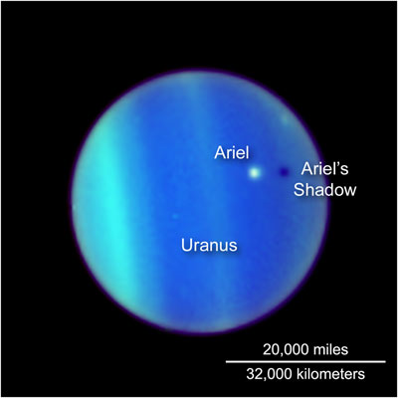
Практическо упражнение: 5b.1.7 Наблюдение на пълно слънчево затъмнение от други планети
Уран: Той е няколко пъти по-отдалечен от Слънцето от Сатурн и има големи луни на кратко разстояние от него. Ъгловият размер на луните му е по-голям от ъгловия размер на Слънцето. (Проверката може да бъде завършена чрез изчисление, вж. по-горе.) На повърхността на Уран може да възникне пълно слънчево затъмнение. ДА (тривиално разсъждение, изхождащо от предишните)
Нептун: Той е по-далеч от Слънцето, отколкото Уран, а голямата му луна Тритон е на малко разстояние. Ъгловият размер на Тритон е по-голям от ъгловия размер на Слънцето. (Проверката може да бъде завършена чрез изчисление, вж. по-горе.) На повърхността на Тритон може да възникне пълно слънчево затъмнение. ДА (тривиално разсъждение, изхождащо от предишните)
Настоящата публикация отразява единствено представите на авторите и нито Словашката Национална агенция, нито Европейската комисия носят отговорност за използването по какъвто и да е начин на съдържащата се в нея информация.

Slide 39
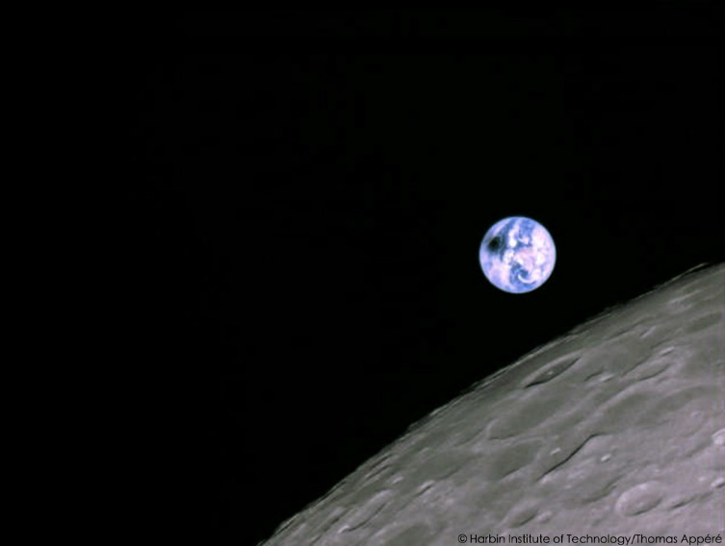
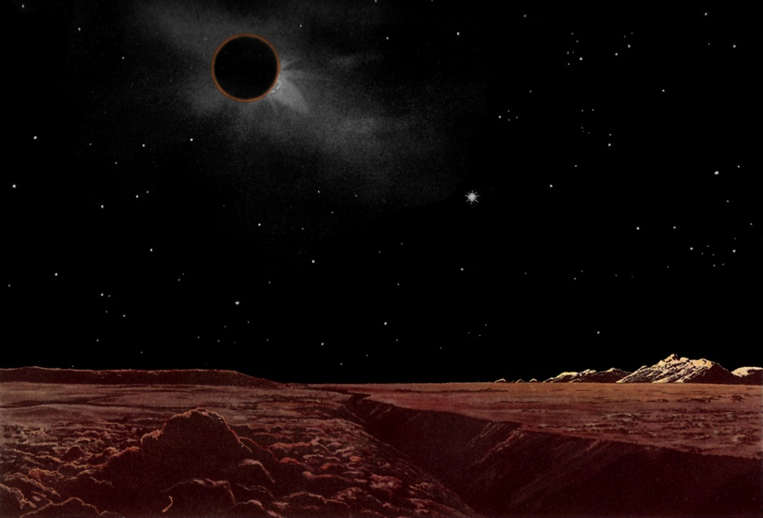
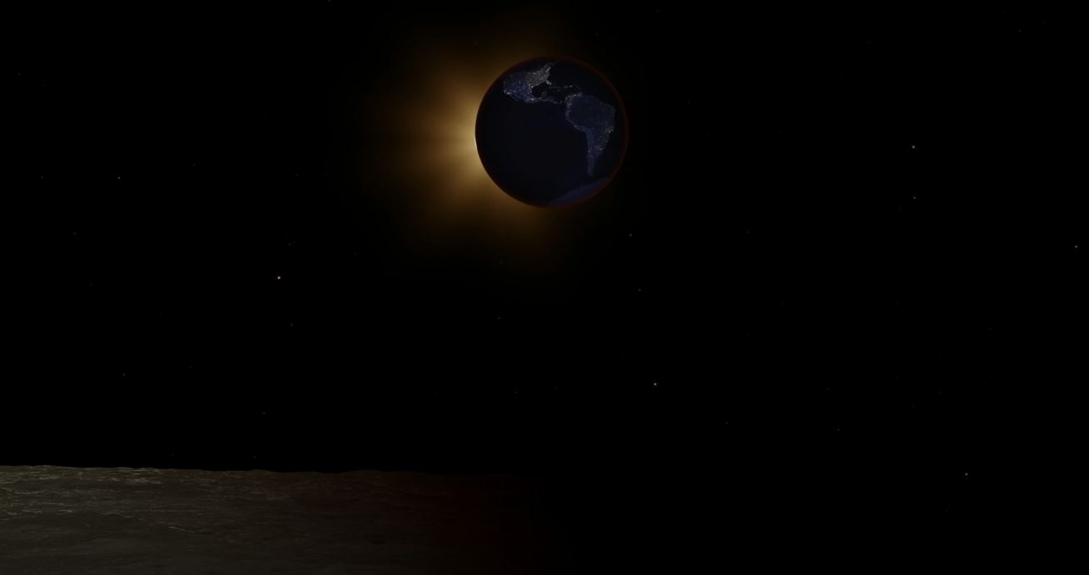
Практическо упражнение: 5b.1.7 Наблюдение на пълно слънчево затъмнение от други планети
Наблюдава ли се пълно слънчево затъмнение от повърхността на Луната?
Настоящата публикация отразява единствено представите на авторите и нито Словашката Национална агенция, нито Европейската комисия носят отговорност за използването по какъвто и да е начин на съдържащата се в нея информация.

Slide 40
Заключения, проверка на резултатите
Какво ще последва (Feed Forward): Планирайте следващия час, имайки предвид напредъка на ученика:
Сложност на дейностите в училище: В зависимост от това колко добре учениците са разбрали материала и изпълнили задачите от предишния час.
Подход към материала: Какъв е правилния подход, който ще ви помогне да разберете материала и да изпълните поставените ви задачи?
Самооценка: дисциплина, управление и контрол върху дейностите.
Индивидуален подход: Индивидуална оценка и управление.
Настоящата публикация отразява единствено представите на авторите и нито Словашката Национална агенция, нито Европейската комисия носят отговорност за използването по какъвто и да е начин на съдържащата се в нея информация.
Notes:
DOI: 10.3102/003465430298487, The Power of Feedback, John Hattie and Helen Timperley, University of Auckland

Slide 41
Заключения, проверка на резултатите 2
Подготовка: Ясни и добре дефинирани уроци и упражнения. Ако разбират добре крайната цел, учениците могат да използват по-леки и ефективни подходи за изпълнение на определената им задача / подготовка на необходимия за това материал.
Проверка: Как направих това? Индивидуална оценка и обратна връзка от учителя към ученика относно работата на ученика, която е конкретно свързана с постигането на определената цел на ученика. Предоставете информация за напредъка на ученика (или липсата на такъв) и предоставете инструкции на ученика, които да му помогнат за постигането на желаните цели и очакваното ниво.
Настоящата публикация отразява единствено представите на авторите и нито Словашката Национална агенция, нито Европейската комисия носят отговорност за използването по какъвто и да е начин на съдържащата се в нея информация.
Notes:
DOI: 10.3102/003465430298487, The Power of Feedback, John Hattie and Helen Timperley, University of Auckland

